Slide 1
SENKRON JENARATÖRLER

Slide 2
KONULAR
1. Senkron Jeneratörler ve Genel Yapıları
2. Alternatörlerin Çalışması ve Gerilim Regülasyonu
3. Alternatörlerin Uyartılması
4. Senkron Jeneratörlerin Paralel Bağlanması
5. Sorular

Slide 3
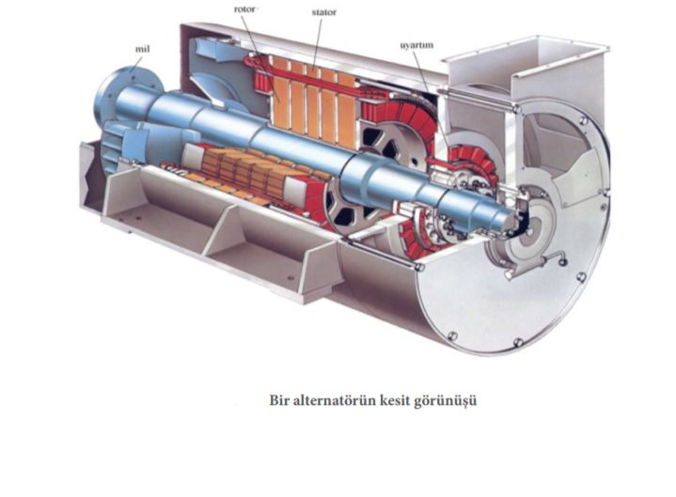
SENKRON JENARATÖR NEDİR?
Girişine uygulanan mekanik enerjiyi elektrik enerjisine dönüştüren elektrik makinalarına senkron jeneratör (alternatör) denir. Jenaratörler mekanik enerjiyi alternatif gerilime dönüştürürler. Alternatif akım senkron jeneratörlerle üretilir. Milinden aldığı mekanik enerjiyi, gerek 1 fazlı gerekse 3 fazlı alternatif gerilime dönüştüren veya alternatif gerilim üreten makineler alternatör olarak tanımlanır.

Slide 4
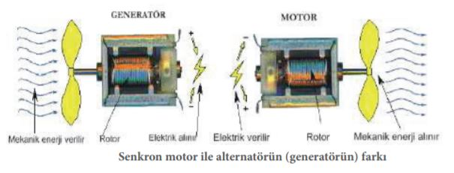
SENKRON MOTOR VE ALTERNATÖRÜN FARKI
Senkron makineye mekanik enerji verilip elektrik enerjisi alınırsa alternatör; elektrik enerjisi verilip mekanik enerji alınırsa senkron motor olur.

Slide 5
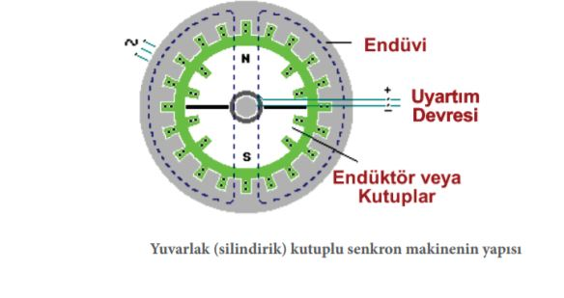
Senkron Jeneratörler İki Kısımdan Oluşur. Bunlar;
1)Endüvi (stator)
2)Endüktör (rotor)

Slide 6
ENDÜVİ:
Senkron jeneratörlerin duran kısmına (stator) endüvi denir. Endüvi sactan yapılmış olup içinde endüvi sargılarının yerleştirilmesinden oluşur. Senkron jeneratörün endüvi sargıları, asenkron makinaların stator sargılarına benzer. Yani senkron jenaratör endüvi sargıları da 3 çeşit sarılabilir. Bunlar kalıp sargıları, el sargısı, seri sargılardır. Endüvi sargıları üçgen yada yıldız bağlanırlar.

Slide 7
ENDÜKTÖR
Büyük güçlü senkron jeneratörlerin dönen kısmına endüktör ( rotor) denir. Endüktörü oluşturan kutuplar jeneratörün devir sayılarına göre 2 şekilde yapılır.
1)Çıkıntılı kutuplu jeneratörler
2)Silindirik kutuplu jeneratörler
Çıkıntılı kutuplu jeneratörler genellikle düşük devirli gereken yerlerde kulanılırlar. Çok kutuplu olarak yapılırlar. Yüksek devirde kullanıldığı zaman yüksek gürültü ve rüzgar kayıplarına neden olurlar.
Silindirik kutuplu jenaratörler ise 2 ve 4 kutuplu olarak yapılırlar. Yüksek devirin gerektiği yerlerde kullanılırlar.Rüzgar kayıpları çok düşüktür.

Slide 8
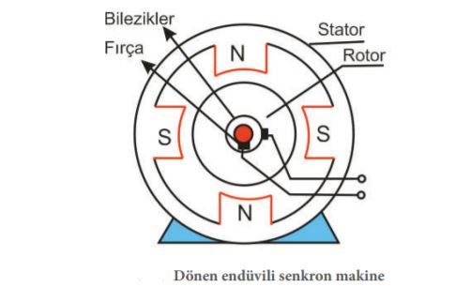
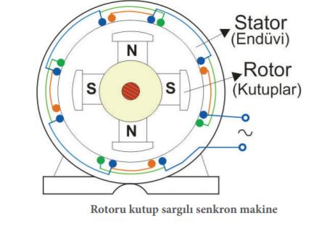
Senkron Makinelerin Endüvi Yapılarına Göre Çeşitleri
Döner endüvili alternatörler küçük güçte, duran endüvili alternatörler büyük güçte yapılırlar.Çünkü dönen endüviden akım, bileziklere sürtünen fırçalarla alındığından, büyük akımlar için bilezikleri ve fırçaları büyütmek gerekir. Bu da belirli bir sınıra kadar yapılabilir. Döner endüvili alternatörler yüksek gerilimli olarak yapılamazlar. Dönen endüviyi ve bilezikleri izole etmek zordur. Endüvi oluklarına yerleştirilen iletkenler santrifüj kuvvet etkisi ile zorlamalara maruz kaldıklarından izolasyonun ömrü kısalır.

Slide 9
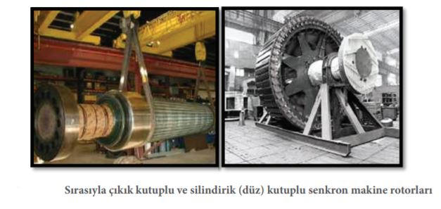
Senkron Makinelerin Rotor Cinsine Göre Çeşitleri
Çıkıntılı kutuplu alternatörler su türbinleri veya düşük devirli dizellerle döndürülür. Bu kutuplar aynen bir doğru akım makinasının kutupları gibidir. Kutup başları birer yüzleri yalıtılmış özel saç paketlerinden yapılır. Kutup ayakları ise, demirden yapılabilir. Çıkıntılı kutuplu senkron jeneratörler çok kutuplu olarak yapılırlar.Örneğin 72 kutuplu 260 MVA gücünde yapılabilirler. Rotor çapları büyük, rotor uzunlukları ise kısadır. Çıkıntılı kutuplar yüksek devirli alternatörlerde hem santrifüj (genellikle elektrikli bir motor yardımıyla sabit eksenli, dairesel dönme hareketi gerçekleştiren bir laboratuvar aletidir) etki oluştururlar, hem de büyük gürültü ve rüzgar kayıplarına neden olurlar. Kutupların üst kısımlarına, gerilimde ortaya çıkan salınımları önlemek amacıyla kısa devre çubukları konur.
Düz kutuplu senkron jeneratörlere (yuvarlak rotorlu) turbo jeneratörler de denir. Bunların senkron hızları yüksektir. Rotor çapları küçük, rotor uzunlukları çok büyüktür. Kutup sayıları 2, 4, 6 olarak yapılırlar. Yüksek devirli türbinlerde (buhar türbinleri) kullanılırlar. Sargılar mile paralel olarak açılan oluklara yerleştirilir ve uçları rotordaki bileziklere bağlanır. Bu alternatörlerde rüzgar kaybı çok azdır. Büyük çıkıntılı kutuplu alternatörlerde çevre hızı 80m/sn, turbo alternatörlerde ise 200m/sn’ye kadar çıkar. Çıkıntılı kutuplu alternatörler düşey milli, turbo alternatörler ise yatay milli olarak çalışırlar.

Slide 10

SENKRON MAKİNELERDE FREKANS VE HIZ
Statorda meydana gelen kutupların dönüş hızına senkron hız denir. Senkron hız, motorun kutup sayısı ile ters orantılı, frekans ile doğru orantılı değişen bir büyüklüktür.
Ns : Senkron hız (döner manyetik alanın hızı), d/dk
f : Frekans (stator akımlarındaki),Hz
p : Kutup sayısı
Senkron makineler çok büyük güçlü olarak yapılmaktadır. Bu makinelerin güçlerini sınırlayan iki büyük faktör vardır:
• Isınma
•Rotor çevresel hızı

Slide 11
ALTERNATÖRLERİN ÇALIŞMASI VE GERİLİM REGÜLASYONU
Alternatörler kendisine verilen mekanik enerjiyi elektrik enerjisine dönüştüren bir elektrik makinasıdır. Çalışması bir doğru akım jeneratörünün çalışmasına benzer. Ancak kollektör kaldırılmış yerine bilezikler konulmuştur. Manyetik alan içinde dönen bir iletkende indüksiyon yolu ile bir EMK oluşması prensibine göre çalışırlar. Alternatörlerde endüklenen gerlimin sinüsoidal olması istenir, çünkü alternatif akımla çalışan makinaların çalışması düzgün ve ölçümler kolay olur. Endüklenen gerilimin AC olması için alternatörde bazı düzenlemeler yapılır. Bunlar:
1) Manyetik akıyı sinüsoidal yapmak.
2) Endüvi sargılarını kısa adımlı yapmak.
3) Endüvi sargılarını oluklara dağıtmak.
4) Yuvarlak rotorlu alternatörlerde rotor sargılarını kademeli olarak sarmak.
5) Rotor yüzeyinin 2/3’ünü kullanmak.
6) Alternatör bağlantısını yıldız yapmak.
Yıldız Bağlantının üçgen bağlantıya göre üstünlükleri:
1-Aynı uç gerilimini elde etmek için daha az sargı yeterli olabilir.
2-Yıldız bağlantıda sıfır noktasından bir uç alarak iki farklı gerilim elde edilir.
3-Yıldız bağlantıda topraklama daha kolaydır.
4-Fazlar arası çıkış gerilimi daha sinüstür.

Slide 12
Alternatörlerin Frekans – Aktif Güç ve Gerilim Reaktif Güç İlişkileri
Alternatörlerin mekanik güç girişini sağlayan sistemler; dizel motorları, su türbinleri, gaz türbinleri veya rüzgar türbinleri olabilir. Bu sistemlerden herhangi birisi ile çalıştırılan alternatör yüklendikçe, alternatörün devir sayısı (hızı) bu yüze bağlı olarak azalacaktır. Hız ile yük arasındaki bu ilişki lineer değildir. Ancak türbin ile alternatör arasına yerleştirilen özel mekanizma ile bu bağıntı lineer yapılabilmektedir. Alternatörün hızı ile frekansı arasındaki bağıntı aşağıdaki gibidir.
𝒏𝒎 =𝟏𝟐𝟎.𝒇𝒆 𝟐𝑷 dir.
Burada nm; Milin mekanik hızı (d/d) fe; Elektrik frekansı (Hz) 2P;Alternatörün kutup sayısı

Slide 13
ALTERNATÖRLERİN UYARTILMASI
Şebekeleri besleyen alternatörlerin yükleri günün her saatinde aynı değildir. Alternatörlerin
yüklü çalışma durumlarında (özellikle endüktif yükte) uç gerilimlerinde düşmeler olurken
üzerindeki yükü kalkan (boş çalışan) alternatörün uç geriliminde yükselmeler olur. Ancak
elektrik şebekelerinde yüke göre değişken bir gerilim değil sabit bir gerilim istenir. Bu da
değişik yük durumlarına göre alternatörlerin uç gerilimlerini ayarlamakla sağlanır. Bilindiği
gibi alternatörlerde gerilim devir sayısı ve kutuplardaki manyetik akı gibi değişkenlere
bağlıdır.
Alternatörün uyartımı doğru akımla yapılır. Alternatörlerin uyartım akımı başlıca üç şekilde
sağlanır:
a) Serbest uyartım b) Özel uyartım c) Kendi kendine uyartım

Slide 14
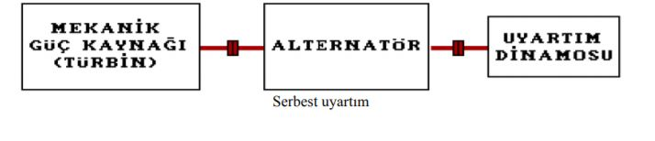
Alternatörlerin Uyartılması -Serbest uyarım
Uyartım makinası, ana makinadan tamamen ayrıdır. Arada yalnız elektriksel bir bağlantı vardır. Serbest uyartımda enerji bir akümülatör bataryasından veya doğru akım dinamosundan sağlanır. Bu enerjiyle santralde bulunan diğer makinalarda uyartılabilir.

Slide 15
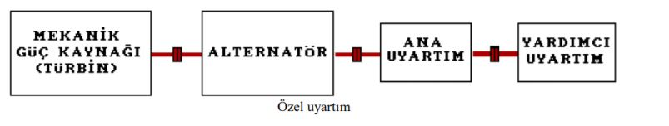
Alternatörlerin Uyartılması -Özel uyartım
Bu sistemde senkron makinanın miline bir uyartım dinamosu yerleştirilmiştir. Böylece gerekli uyartım akımı sağlanır. Uyartım akımı sağlayan dinamonun gücü, senkron makinanın gücünün en çok % 5 i kadardır. Örneğin 250 kVA’ lık bir alternatör için 10- 12,5 kW uyartım dinamosu yeterlidir. Bazı alternatörlerde iyi bir gerilim ayarı ve kararlı çalışma için çift dinamo kullanılır. Bunlardan ikincisi, uyartım dinamosunun kutuplarını uyarmak içindir.

Slide 16
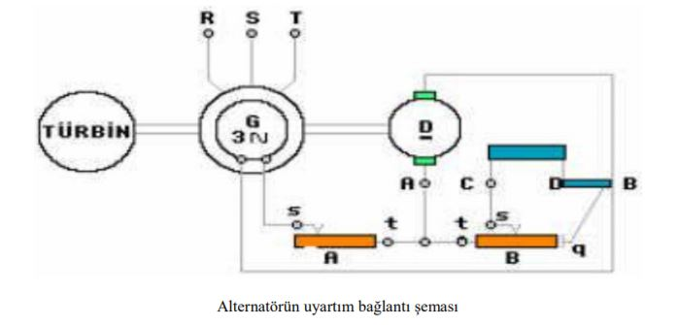
Alternatörlerin Uyartılması -Kendi kendine uyartım
Bu sistemde kendi kendine uyartımlı dinamolarda olduğu gibi alternatörün artık manyetik alanından yararlanılır. Alternatörün ürettiği alternatif gerilim, doğrultmaçlar aracılığı ile doğrultulur ve kutuplar uyartılır.

Slide 17
SENKRON JENARATÖRLERİN PARALEL BAĞLANMASI
• Elektrik santralleri şebekelerin güç ihtiyaçlarını karşılamak için başka santrallerle paralel bağlanır.
• Güç ihtiyacı günün her saatinde değişiklik gösterdiği gibi, mevsimlere göre de değişiklik gösterir. Bazı durumlarda güç ihtiyacının bir alternatör taralından karşılanması yerine birkaç alternatör tarafından karşılanması, verimi yükseltir. Çünkü büyük güçlü bir alternatörün, yükün az olduğu zamanda çalıştırılması, alternatör verimini azaltır.
• Şebekelerin artan güç ihtiyaçları karşısında santralde bulunan birkaç alternatör paralel bağlandığı gibi, başka santrallerle da paralel bağlanabilir.
• Elektrik santrallerinde alternatörlerin bakımları sırasında abonelerin enerjisiz kalmaması için birden fazla alternatör bulundurmak ve bakımdan sonra da gerektiğinde paralel bağlamak alternatör ömrünü ve verimi arttıran faktörlerdir.
• Günümüzde tüm alıcıların ihtiyaçlarını karşılayabilecek güçte alternatör üretilemediğinden birden fazla küçük güçlü alternatör kendi aralarında paralel bağlanarak büyük güçlü alıcıları beslerler.

Slide 18
Alternatörlerin paralel bağlanmalarını gerektiren nedenler:
• Tek alternatöre göre çok alternatör daha fazla güçteki yükleri besleyebilirler.
• Birden fazla alternatörün paralel bağlanarak yükü beslemesi sistemin güvenirliliğini arttırır. Alternatörlerden birisinin arızalanması durumunda yük enerjisiz kalmaz.
• Paralel bağlı alternatörlerden bakıma ihtiyacı olanlar devre dışı alınabilir. Bu durumda yükü paralel bağlı diğer alternatörler beslerler.
• Belirli güçteki yükü tek alternatör besliyor ise yük miktarı azaldığında alternatör tam yükünde çalışmayacağından verimliliği düşer. Fakat aynı güçteki yükü birden fazla küçük güçlü alternatörler besliyorsa, yükün azalması durumunda azalan yük miktarı kadar alternatör devre dışı yapılarak diğer alternatörlerin daha verimli çalışmasını sağlar.

Slide 19
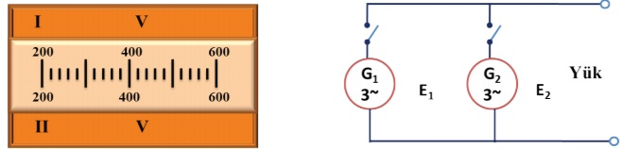
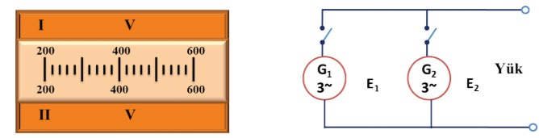
Alternatörlerin Paralel Bağlanma Şartları
Paralel bağlanacak alternatörlerin gerilimleri mutlaka birbirlerine eşit olmalıdır. (E1=E2). Gerilim eşitliği şekildeki gibi çift voltmetreler ile gözlenir
Paralel bağlantı için ikinci koşul frekans eşitliğinin sağlanmasıdır (F1=F2). Frekans eşitliği çift frekans metreler ile gözlenir. Bu aletler de çift voltmetreler gibi özel olarak alternatörlerin paralel bağlanmalarında kullanılırlar.

Slide 20
Paralel bağlantı için diğer bir koşul ise faz sıralarının aynı olması koşuludur.Bu aynı zamanda aynı adlı uçların kendi aralarında (R1, R2 ile S1, S2 ile) bağlanması anlamına da gelir. Bu koşulun kontrolü faz sırası göstericisi(SENKRONOSKOP) denilen aletle yapılır. Aynı amaçla küçük güçlü bir asenkron motor da kullanılır

Slide 21
SORULAR
SORU 1. Paralel bağlanacak alternatörlerde aşağıdakilerden hangi şart gerekli değildir?
a. Gerilim Eşitliği
b. Frekans eşitliği
c. Faz sıralarının aynı olması
d. Güçlerinin eşit olması

Slide 22
SORU 2. Alternatörlerin uyartımı aşağıdaki seçeneklerin hangisi ile yapılmaz?
a. Serbest uyartım
b. Kendi kendine uyartım
c. AA ile uyartım
d. Özel uyartım

Slide 23
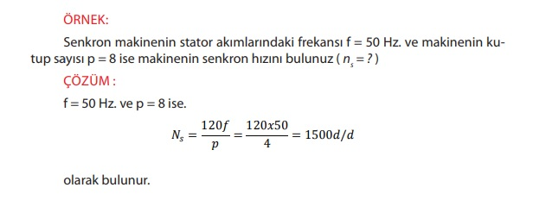
SORU 3

Slide 24
SORU 4. Alternatörler aşağıdakilerden hangi enerjiyi üretir?
a. AA Elektrik enerjisi
b. DA Elektrik enerjisi
c. Mekanik enerji
d. Kimyasal enerji

Slide 25
SORU 5. Aşağıdakilerden hangisi ile Faz sırasının kontrolü yapılır?
a. Frekansmetre ile
b. Ohmmetre ile
c. Senkronoskop ile
d. Voltmetre ile

Slide 26
KAYNAKÇA
• SAÇKAN, A. Hamdi; Elektrik Makineleri III
• ALTUNSAÇLI, Adem; ALACALI, Mahmut; Elektrik Makineleri II
• ÇOLAK, İlhami; Asenkron Motorlar
• BAL, Güngör; Özel Elektrik Motorları
• ÇOLAK, İlhami; Senkron Motorlar
• CHAPMAN, Stephen J.; Electrıc Machinery Fundamentaly 4.Edition
• FITZGERALD, A. E.; KINGSLEY, Charles Jr.; UMANS, Stephen D.; Electric Machinery Sixth Edition
• PAREKH, Rakesh; AC Induction Motor Fundamentals; Microchip Technology Inc., MicrochipAN887
• Three-phaseAsynchronous Motors, Generalities andABB proposals for the coordination of protective devices

Slide 27
HAZIRLAYANLAR
2014010226089 Serkan YAZICIOĞLU
2014010226090 Yuşa Abdullah AYAR
2014010226040 Yasin Murat ÖNAL
2015010226033 Hatice Hilal ÇELİK

